Slide 1
中世纪欧洲文明
01
政治治理视角
查理曼：罗马皇帝，
还是新型欧洲君主？
从查理曼如何治理帝国谈起
第八小组
成员：熊礼学-上台展示、张祺昀-ppt、张元赫、张芯源、朱硕、张智语-讨论稿
Notes:
第1页 0:00—0:20
大家好。今天我们想从查理曼怎样治理帝国，来回答他究竟是哪一种君主。我们的看法是，他确实继承了罗马皇帝的身份和理想，但如果看他如何管理地方、召集军队和处理政务，我们更倾向于把他看作一位新型欧洲君主。
本页参考：立论依据：艾因哈德《查理大帝传》30页；布洛赫《封建社会》上卷266—269页。
页码说明：中文书默认书内页码，括号内为PDF顺序页码。Nelson采用PDF页码。

Slide 2
中世纪欧洲文明 / 罗马传统
02
查理曼继承了哪些罗马传统
罗马帝国的名号
800年在罗马加冕，801年开始使用帝国头衔
文书称他为“治理罗马帝国的皇帝”
皇权与教会事务
794年召集法兰克福会议，参与裁断教义争议
君主召集教会会议，在晚期罗马帝国已有先例
具体案件中的罗马法
加冕后，按罗马法审判袭击教皇的人
罗马法用于具体案件，各地法律仍然并存
罗马传统既涉及皇帝身份，也体现在教会事务和司法实践中。
Notes:
第3页 1:00—2:10
先看罗马传统。800年加冕以后，查理曼从801年起使用包含“治理罗马帝国的皇帝”的文书称号。这表明，他希望以罗马帝国的继承者自居。其次，是君主介入教会事务。晚期罗马皇帝曾召集教会会议；查理曼也在794年召集法兰克福会议，参与教义争议的处理。
第三，是罗马法的实际运用。Nelson记载，加冕后，查理曼按罗马法审理袭击教皇的人。因此，罗马传统在他的统治中有具体内容。不过，某些案件援用罗马法，不等于整个帝国实行统一的罗马法。各地法律继续并存，正是他实际统治时必须面对的条件。
本页参考：Nelson, King and Emperor, PDF 251页（君士坦丁召集325年尼西亚会议）、405页（按罗马法审理袭击教皇者）、407—408页（801年文书称号）；巴尔贝罗《查理大帝：欧洲之父》238—239页（PDF 247—248，794年法兰克福会议）、210页（PDF 219，多种法律并存）。
页码说明：中文书使用书内页码，括号内为PDF顺序页码；Nelson统一使用PDF顺序页码。
答辩补充：亚琛礼拜堂借用罗马与拉文纳的建筑材料，见艾因哈德《查理大帝传》28页（PDF 37）；812年东方承认其皇帝地位，见Nelson, PDF 480—481页。宗教会议的比较说明统治职责上的延续，并非断言法兰克福会议与罗马帝国会议具有完全相同的地位。

Slide 3
中世纪欧洲文明 / 讨论思路
03
从实际统治看查理曼的君主身份
原有的安排
面临的困难
司法
伯爵主持地方司法
伯爵可能徇私，君主难以直接监督
出庭
自由民参加公共法庭
出庭过于频繁，加重普通人的负担
动员
领主与属从的关系
官员有限，传令和征兵需借助领主
他加强对伯爵的监督，减轻出庭负担，并借领主召集人员。
Notes:
第2页 0:20—1:00
判断查理曼的性质，既要看皇帝称号，也要看他怎样治理地方。他接手的法兰克社会，已有伯爵主持地方司法、自由民参加公共法庭，以及领主与属从之间的关系。困难也很具体：伯爵可能徇私，普通人频繁出庭负担很重，君主又缺少人手直接组织各地人员。接下来我们看，他怎样加强监督、调整出庭义务，并借领主执行命令。
本页参考：巴尔贝罗《查理大帝：欧洲之父》206—210页（PDF 215—219）；布洛赫《封建社会》上卷266—269页（PDF 288—291）。
页码说明：中文书使用书内页码，括号内为PDF顺序页码；Nelson统一使用PDF顺序页码。

Slide 4
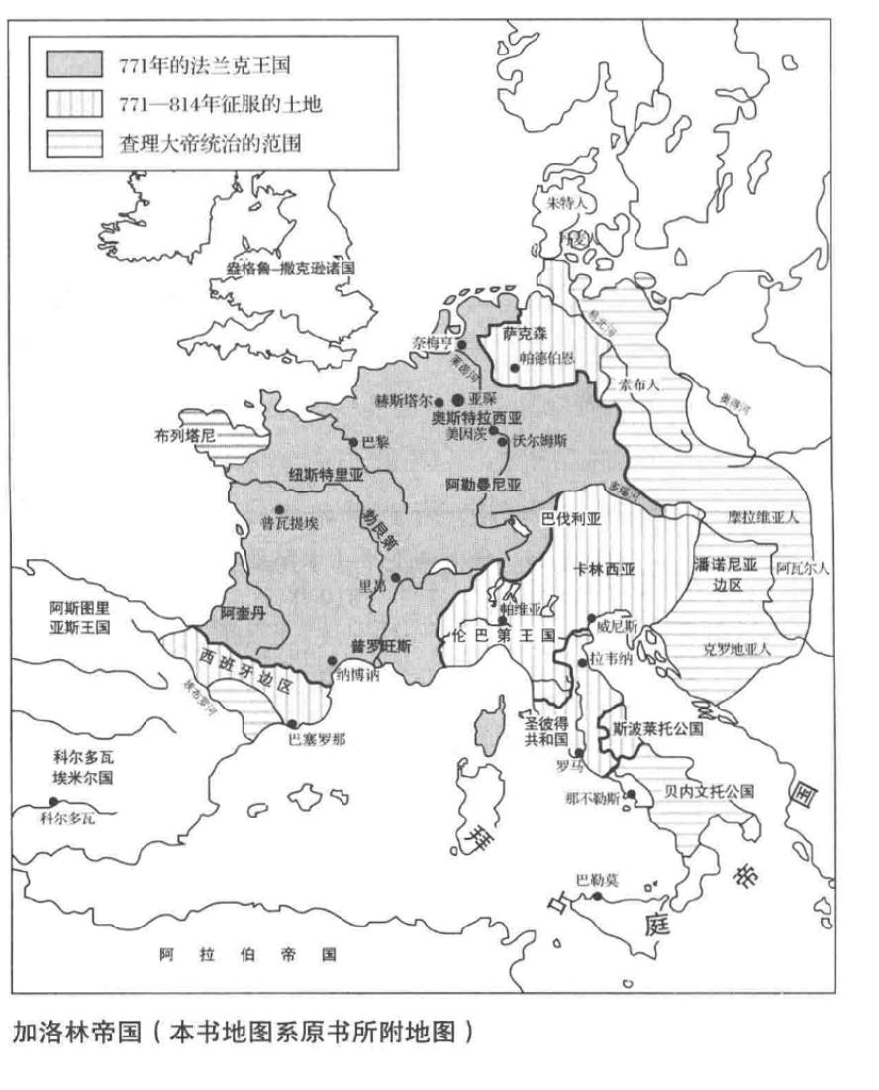
中世纪欧洲文明 / 军事征服
04
领土扩大，地方治理也更加困难
伦巴第：征服与法律延续
774年征服伦巴第王国后，当地仍保留自己的法律和一些政治传统。
萨克森：战争与强制改宗
战争扩大了帝国，也伴随人口迁徙和强迫改宗。
地方伯爵掌管审判。
君主怎样防止他们徇私滥权？
Notes:
第4页 2:10—3:20
查理曼最显眼的功绩，是通过战争扩大法兰克统治。774年，他征服伦巴第王国，把意大利北部纳入自己的统治。但征服之后，伦巴第人仍保留了自己的法律和一些政治传统。服从同一位君主，并不代表各地马上采用同一套制度。
萨克森战争则显示了征服的另一面。艾因哈德记载，查理曼迁走了大批萨克森人，并要求归顺者接受基督教。这些战争扩大了帝国，也伴随着强迫和暴力。领土扩大以后，君主必须更多地依靠地方官员。伯爵掌管审判，如果他们徇私受贿，君主要求的公正就很难实现。因此，我们先看查理曼怎样监督地方司法，再看他怎样借领主组织人员。
本页参考：艾因哈德《查理大帝传》10、12页（PDF 19、21）；Nelson, King and Emperor, PDF 175页；巴尔贝罗《查理大帝：欧洲之父》206—210页（PDF 215—219）；地图：巴尔贝罗书前地图（PDF 5）。
页码说明：中文书使用书内页码，括号内为PDF顺序页码；Nelson统一使用PDF顺序页码。

Slide 5
中世纪欧洲文明 / 地方司法
05
司法改革：监督伯爵，减轻出庭负担
监督地方
巡察使介入司法
检查伯爵怎样办案，干预徇私和受贿
固定人员
固定审判辅助人员（scabini）
让经常参与审判的人积累法律知识和经验
减轻负担
809：减轻普通自由民出庭义务
普通人减少到场次数，由指定人员承担更多事务
伯爵仍有很大影响，改革的落实取决于地方上的配合。
Notes:
第5页 3:20—5:10
先看司法。伯爵在地方上有很大的权力，如果他偏袒有势力的人，或者自己收受贿赂，普通人就很难得到公正的判决。巴尔贝罗提到过官员侵占寡妇财产的案件，最后需要君主派人干预。789年的训令也要求法官不得收礼。这些记载说明，地方司法的问题相当具体，查理曼也确实试图加以纠正。
他的做法主要有几项。首先，派巡察使到地方了解情况，检查伯爵怎样办案。其次，让一批相对固定的人员辅助审判，也就是书中提到的斯卡比尼。这些人经常参与案件，比临时召集的人更有机会熟悉法律。809年，他又减轻了普通自由民出席公共法庭的负担。一般人不必频繁到场，但涉及自己的案件等情况仍要出席，更多审判事务则由指定人员承担。
这些措施的意义，在于查理曼开始具体调整谁来审案、谁来监督，以及普通人需要承担多少义务。改革当然也有限度，审判人员的选择仍可能受伯爵影响，各地也继续使用不同法律。因此，这里值得肯定的是他改善地方司法的努力。它能让我们看到，查理曼除了要求臣民服从，也在设法约束替他行使权力的人。
本页参考：巴尔贝罗《查理大帝：欧洲之父》206—210页（PDF 215—219）；Nelson, King and Emperor, PDF 204页。
页码说明：中文书默认书内页码，括号内为PDF顺序页码。Nelson采用PDF页码。

Slide 6
中世纪欧洲文明 / 附庸关系
06
附庸关系怎样帮助查理曼统治
臣民向君主宣誓
领主与附庸的关系
≠
臣民对君主负有效忠义务
附庸承诺服务，领主给予保护
810年的规定（据布洛赫转述）
领主负责约束属从，使他们服从皇帝命令
君主能借领主召集人员，也必须争取他们的合作。
Notes:
第6页 5:10—7:00
监督地方官员，只解决了一部分问题。君主还要组织人员服军役、执行命令，这就涉及领主与附庸之间的关系。这里有一个容易混淆的地方。查理曼要求臣民向他宣誓效忠，这是一种政治义务。而附庸关系，是特定的人向某位领主承诺效忠和服务，领主也承担保护他的责任。一个人可以同时负有这两种义务，但不能因此把所有臣民都叫作附庸。地方伯爵的公共职务，也不能直接等同于他个人的依附关系。
为什么查理曼会利用这种关系？布洛赫解释，当时可用的官员有限，交通也不方便，君主很难直接联系到每一个人。他引述810年的规定，说领主要约束自己的属从，让他们服从皇帝命令。这样一来，领主就可以帮助君主召集人员服军役，或者督促他们出庭。我们通常容易把附庸关系和王权衰弱联系起来，但在这个例子中，查理曼恰恰想用它加强自己的统治。
这种做法也有代价。君主要让命令传到地方，就得依靠有影响力的领主，并争取他们合作。个人忠诚能够帮助他办事，也使他的统治离不开这些中间人。这是查理曼统治中很有特点的一面。不过，封君封臣制度此后还有很长的发展过程，我们不能把当时的伯爵一概看成后来的世袭封建领主。
本页参考：布洛赫《封建社会》上卷266—269页（PDF 288—291）；巴尔贝罗《查理大帝：欧洲之父》146—149页。
页码说明：中文书默认书内页码，括号内为PDF顺序页码。Nelson采用PDF页码。

Slide 7
中世纪欧洲文明 / 文化与政务
07
教育与书写改革怎样帮助治理
教育与书写的变化
与帝国治理的联系
要求教会办学，学习拉丁文
校订《圣经》与礼仪文本
清晰易读的小写字体逐渐传播
培养能处理文书的教士
减少抄写错误，便于阅读
方便各地使用和传递文本
教会教育和书写规范，有助于各地交流和处理政务。
Notes:
第7页 7:00—8:10
文化方面，查理曼支持的教育和抄书活动，是加洛林文艺复兴的重要内容。789年的训令要求教会办学，教授语法等知识。他也支持校订《圣经》，减少抄本中的错误。同时，加洛林小写字体逐渐传播，字形更清晰，便于辨认。这种字体由抄写员和学者逐渐发展起来，不能说是查理曼本人发明的。
这些改革与政治有什么关系？处理文书、传达命令和解释教义，都需要熟悉拉丁文的人。教会学校培养这样的人员，较为一致的书写方式也方便不同地区阅读和使用文本。因此，文化建设除了服务信仰，也有助于帝国的日常治理。这里的变化，是查理曼进一步支持了教会教育和书写规范。
本页参考：巴尔贝罗《查理大帝：欧洲之父》231—237页（PDF 240—246）。
页码说明：中文书默认书内页码，括号内为PDF顺序页码。Nelson采用PDF页码。
史料提示：789年的训令说明办学要求，不等于各地均已落实。巴尔贝罗第237页指出，没有直接证据证明小写字体出自查理曼本人的特别命令。

Slide 8
中世纪欧洲文明 / 地理重心
08
查理曼帝国的重心在欧洲大陆
古罗马
围绕地中海展开
领土跨越欧洲、北非和亚洲沿岸
查理曼
以莱茵河流域为重心
连接西欧、中欧部分地区与意大利北部
“欧洲性”指这些地区的政治与文化联系，不能套用今天的欧洲边界。
Notes:
第8页 8:10—9:30
两个帝国的地理重心，也能帮助我们理解这种差别。巴尔贝罗在第113页指出，古罗马帝国围绕地中海展开，统治范围横跨欧洲、北非和亚洲沿岸。查理曼帝国则以欧洲大陆为主，重心在莱茵河流域。它的核心大体包括今天法国、德国和意大利北部的部分地区，亚琛也成为重要的政治中心。
有了这个区别，欧洲性就比较容易说清楚。查理曼在这片大陆领土上，通过伯爵、地方领主和教会，把许多地区联系起来。共同使用的拉丁文和基督教传统，又让这些地区能够保持往来。我们所说的新型欧洲君主，指的是他在这样的地方和条件下建立统治。这当然还不是现代欧洲国家，更不能说今天的欧洲直接诞生于查理曼。
本页参考：巴尔贝罗《查理大帝：欧洲之父》113页（PDF 122）、229、234页；布洛赫《封建社会》上卷266—269页；Nelson, PDF 408、515页。
页码说明：中文书默认书内页码，括号内为PDF顺序页码。Nelson采用PDF页码。
补充依据：吸收张元赫稿中的地理重心比较，具体核对巴尔贝罗第113页。

Slide 9
中世纪欧洲文明 / 比较与判断
09
罗马传统如何在新环境中延续
比较内容 | 继承的罗马传统 | 查理曼的具体做法
皇帝身份 | 皇帝称号与基督教帝国理想 | 接受加冕，同时保留法兰克与伦巴第王权
地方司法 | 君主有维护正义的责任 | 巡察使监督伯爵，固定人员辅助审判
政务与征兵 | 教会参与帝国事务 | 借领主召集人员，依靠教士处理文书
罗马皇帝的理想，在法兰克社会中有了不同的实现方式。
Notes:
第9页 9:30—10:40
把这些证据放在一起看，就能发现延续与变化是同时存在的。查理曼使用皇帝称号，希望维护基督教秩序，也把主持正义看作君主的责任。这些都能在罗马传统中找到依据。但到了具体办事的时候，他要派巡察使检查伯爵，要借领主召集人员，还要依靠教士处理文书和维持各地联系。
这些办法都有各自的来历，查理曼的特点在于怎样使用它们。司法改革让君主更有机会过问地方事务，附庸关系帮助他召集军队，却也使他依赖地方领主。加上帝国重心位于欧洲大陆，我们认为新型欧洲君主更能说明他的实际处境。这个判断承认他对罗马的继承，同时也解释了为什么他的帝国没有照搬古罗马。
本页参考：综合：艾因哈德《查理大帝传》28、30页；巴尔贝罗《查理大帝：欧洲之父》113、206—210、229页；布洛赫《封建社会》上卷266—269页。
页码说明：中文书默认书内页码，括号内为PDF顺序页码。Nelson采用PDF页码。

Slide 10
中世纪欧洲文明 / 结论
10
我们更倾向于称他为新型欧洲君主
军事征服
地方治理
文化教育
扩大领土
把多个地区纳入统治
监督伯爵审判
借领主召集人员
支持教育和书籍抄写
文化影响在分裂后延续
他继承了罗马的皇帝理想
也依靠地方贵族和教会治理帝国
Notes:
第10页 10:40—11:30
回到讨论题，查理曼的主要功绩，是扩大法兰克统治，整顿地方司法，并支持教会教育和拉丁文化。帝国后来发生分裂，但教会之间的往来、书籍抄写和共同的拉丁文化并未因此消失。评价他的影响，不能只看政治统一维持了多久。
因此，我们更倾向于称他为新型欧洲君主。他继承了罗马皇帝的理想，统治的重心在法兰克地区，也需要地方贵族和教会合作。前面讨论的司法、附庸关系和文化教育，正好说明了这种统治的特点。谢谢大家。
本页参考：结论依据：艾因哈德《查理大帝传》10—12页；巴尔贝罗《查理大帝：欧洲之父》113、206—210、231—237页；布洛赫《封建社会》上卷266—269页；皮朗《穆罕默德和查理曼》290页（PDF 322）。
页码说明：中文书默认书内页码，括号内为PDF顺序页码。Nelson采用PDF页码。
答辩补充：帝国后来分裂，是否说明查理曼的建设失败了？
要分别看政治统一和文化影响。分裂说明查理曼没有建立起能长期维持统一的政治秩序，但不能据此否定所有成果。皮朗在第290页强调，政治统一结束后，共同文化仍可延续。书籍的保存与流通，以及拉丁文教育和书写规范，就是理解这种影响的具体例子。不过，这不意味着巡察使等制度原样延续，也不能把后来的欧洲都归功于查理曼。
依据：皮朗《穆罕默德和查理曼》290页（PDF 322）；巴尔贝罗《查理大帝：欧洲之父》232—237页（PDF 241—246）。

Slide 11
中世纪欧洲文明 / 附录 · 书目
11
参考书目与页码说明
艾因哈德《查理大帝传》
10—12、28—31页
巴尔贝罗《查理大帝：欧洲之父》
113、146—149、206—210、229、231—239、271—272页
布洛赫《封建社会》上卷
266—269页
Janet L. Nelson, King and Emperor: A New Life of Charlemagne
PDF 175、204、251、405—408、480—481、497—498、515页
皮朗《穆罕默德和查理曼》
290页文化延续；译者前言4页（PDF 10）：经济解释的争议
Notes:
第11页 不计入主讲
本页参考：本页所列书目均来自本组课程资料文件夹；各页演讲者备注保留对应书名及定位页码。
页码说明：中文书默认书内页码，括号内为PDF顺序页码。Nelson采用PDF页码。
完整书目：
[法兰克] 艾因哈德著。课程提供中译本扫描件。《查理大帝传》；书内10—12、28—31页；对应PDF 19—21、37—40页。
[意] 亚历桑德罗·巴尔贝罗著。课程提供中译本扫描件。《查理大帝：欧洲之父》；书内113、146—149、206—210、229、231—239、271—272页；PDF页码＝书内页码＋9；地图PDF 5。
[法] 马克·布洛赫著。课程提供上下卷合并扫描件。《封建社会》上卷；上卷266—269页；对应PDF 288—291页。
Janet L. Nelson 著。课程提供英文PDF。King and Emperor: A New Life of Charlemagne；PDF 175、204、251、405—408、480—481、497—498、515页。
[比] 亨利·皮朗著。用于讨论政治分裂后的文化延续，以及经济答辩的史学争议背景。《穆罕默德和查理曼》；书内290页（PDF 322）；译者前言4页（PDF 10）。

